Slide 1
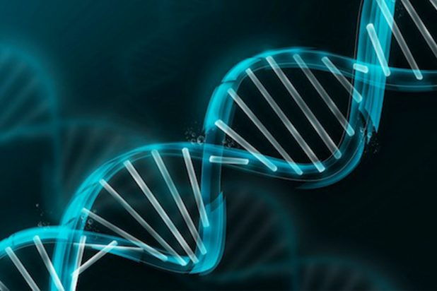
Эволюционирование
Стремин Николай Сергеевич
4л школа 1505
Человека

Slide 2
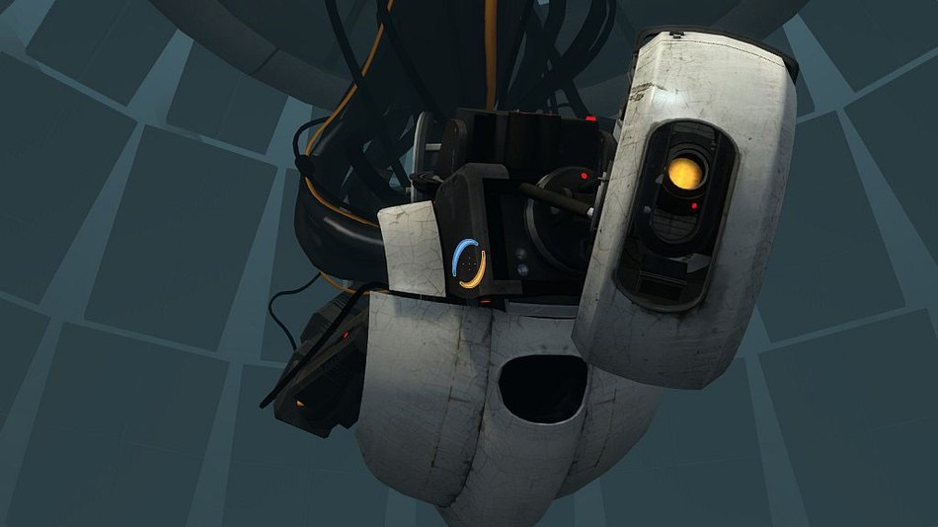
Цель этого проекта: выяснить – прогресс это хорошо?
Есть вероятность, что прогресс уничтожит Людей,
а может и планету тоже
Пример опасного прогресса
(вымысел компании Valve)

Slide 3
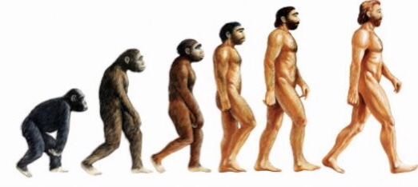
Эволюция: От приматов к человеку
1 Первые приматы. 60 млн. Лет назад
2 дриопитеки 25 млн. Лет назад
3 австралопитеки. 3,5-4 млн лет назад
4 человек умелый 1,5-2,7 млн лет назад
5 архантропы 1,2-0,2 млн. лет назад
6 палеоантропы 0,13-0,03 млн. лет назад
7 неоантропы 0,2 млн. Лет назад-н.в.
8 будущий ?

Slide 4
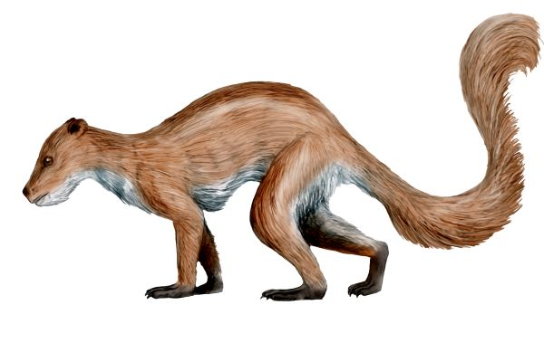
Первые приматы
Характеристики: Древесный образ жизни, ключица, вращательные движения в плечевом суставе.

Slide 5

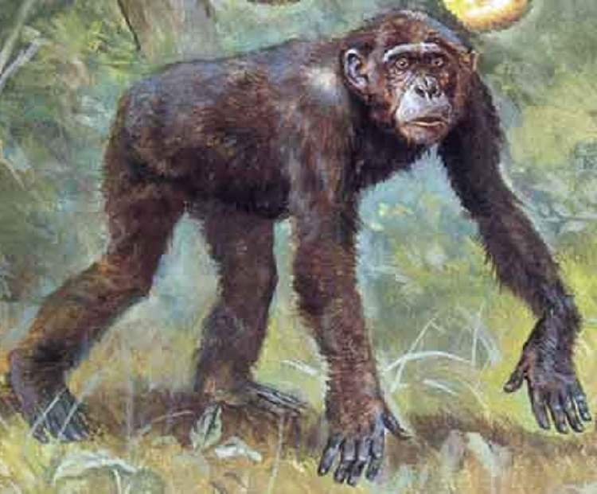
Дриопитеки
Характеристики: древесный
образ жизни,
стадность.

Slide 6
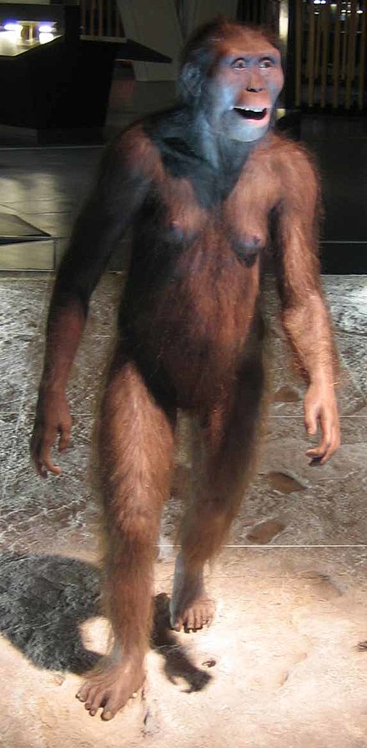
Австралопитеки
Характеристики:
Мозг-до 550 см, прямохождение, примитивные
орудия труда, стадность.

Slide 7
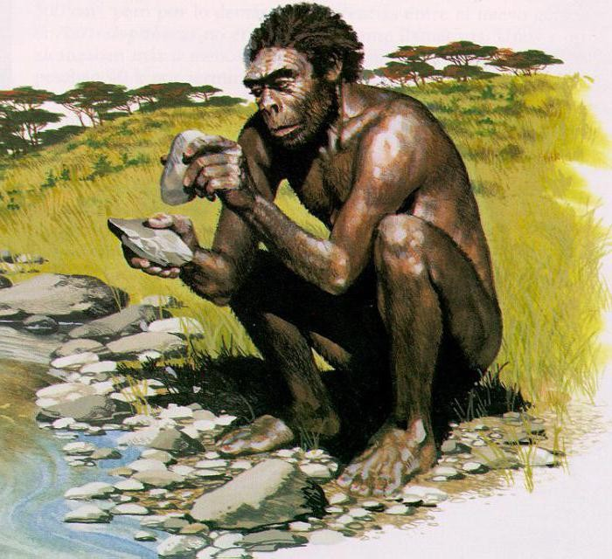
ЧЕЛОВЕК УМЕЛЫЙ
Мозг-650 г, обрабатывают камни с целью изготовления
орудий.

Slide 8
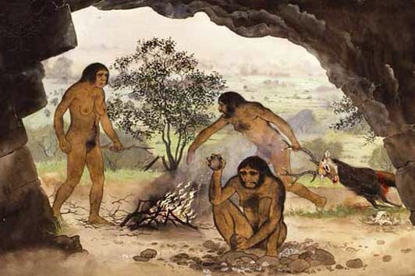
Архантропы
Характеристики: мозг-до 1000 Г, Жили в пещерах, Использовали огонь.

Slide 9
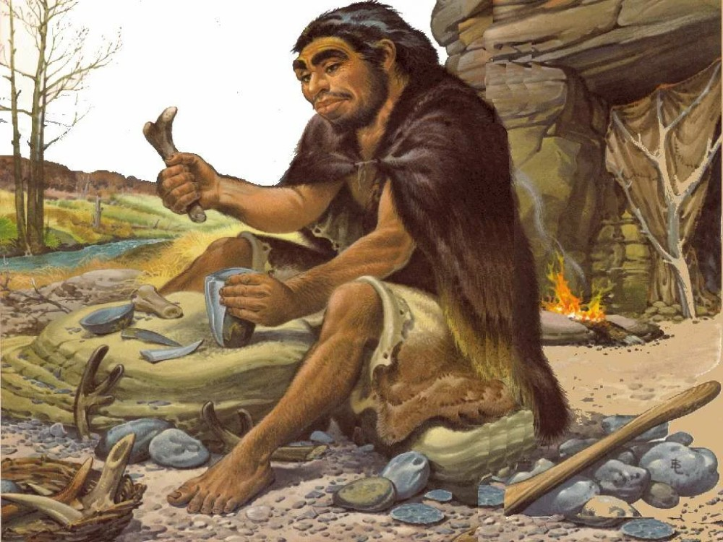
Палеоантропы
Характеристики: мозг-1500 Г, Зачаточная речь, Изготовление сложных орудий труда, совершенствование речи и племенных отношений.

Slide 10

Неоантропы
Членораздельная речь, общественный труд, оДомашнивание Растений и
животных, обряды

Slide 11
Плюсы и минусы современности
Плюсы | Минусы
Дольше живём | Загрязняем планету
Меньше двигаемся | Меньше двигаемся
Свобода во всём | Свобода во всём
Доступ к информации | Генная модификация пищи
Научный прогресс | Эпоха потребительства

Slide 12
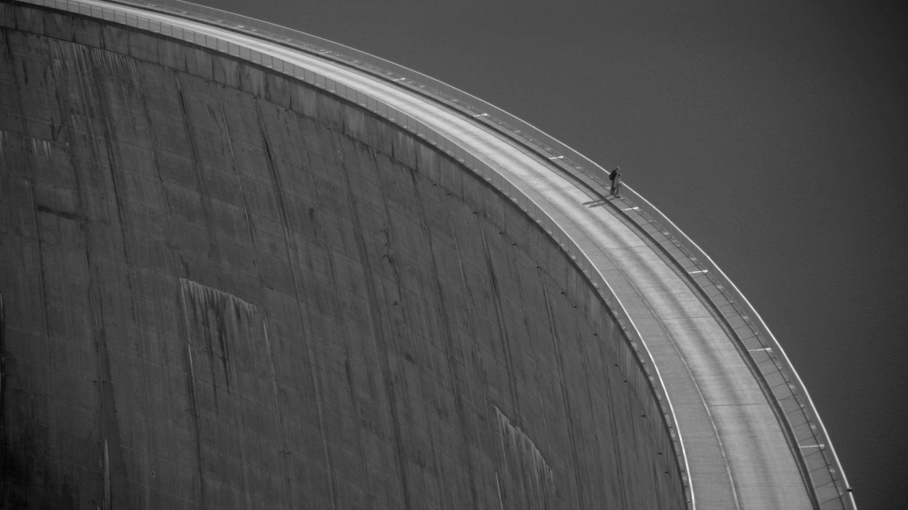
1. Теплый сценарий: глобальное потепление.
2. Холодный сценарий: начнётся похолодание.
3. Дикий сценарий: человек разрушит свою среду обитания.
4. Нереальный сценарий: самовоспроизводящиеся машины.
5. Малореальный сценарий: Освоение космоса.
6. Сверхчеловек: тесное слияние человека и технологий.
7. Ничего не меняется: человек продолжает эволюционировать так же, как до сих пор.
сценарии будущего
Эволюция — это приспособление к окружающей среде

Slide 13
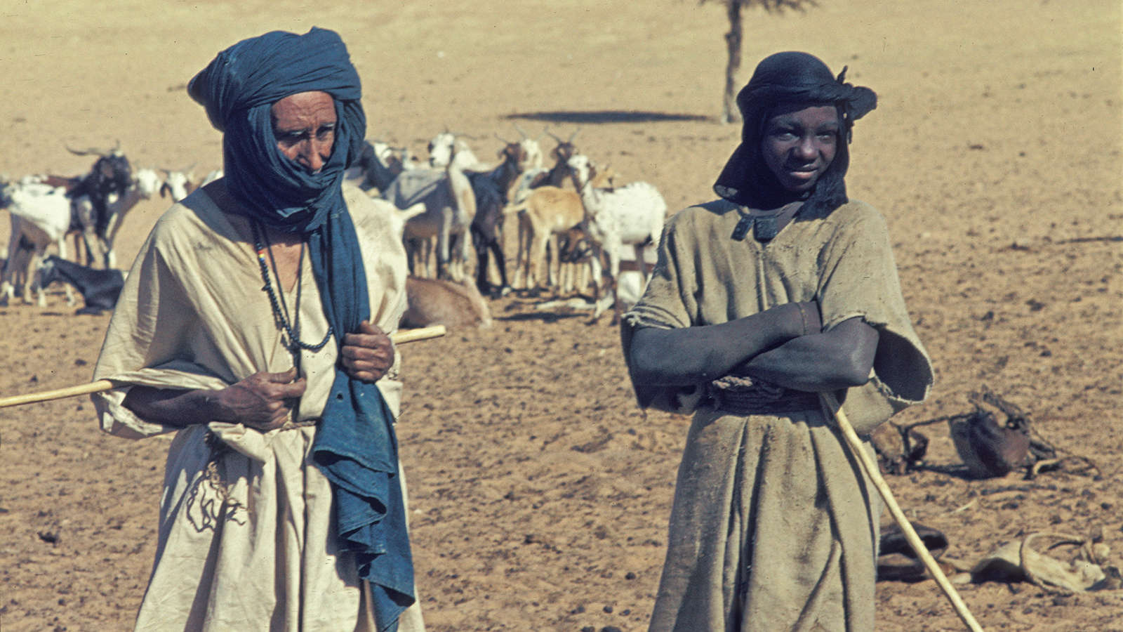
БУДУЩЕе1: тёплый СЦЕНАРИЙ
Если тепло победит, понадобится теплоизоляция:
- вытянутое телосложение,
- широкие губы и носы,
- курчавые волосы.
Также укрытия
от солнца
(здания, зонтики).

Slide 14
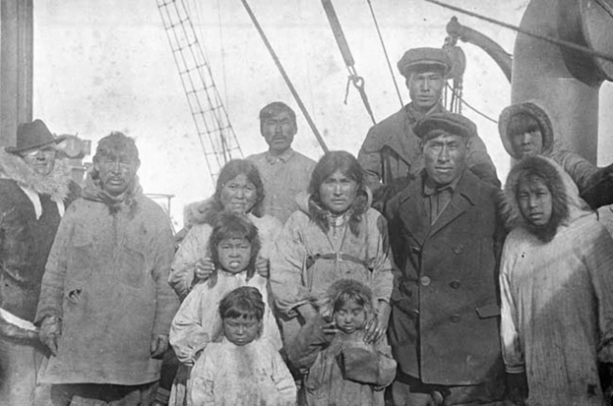
БУДУЩЕе2: холодный СЦЕНАРИЙ
Если будет новый ледниковый период, понадобится сохранение тепла:
- квадратное телосложение,
- ускоренный обмен веществ,
- развитые мышцы.
Возможно, даже
Зимняя спячка.

Slide 15
БУДУЩЕе3: дикий сценарий
Крах цивилизации из-за исчерпания ресурсов или экологической катастрофы:
- не будет медицины, света, тепла, доступной еды,
- возврат к естественному отбору: выживут сильные, умные и здоровые,
- преимущество диких
племён (амазонские
индейцы, бушмены из
Калахари, папуасы Новой
гвинеи).

Slide 16
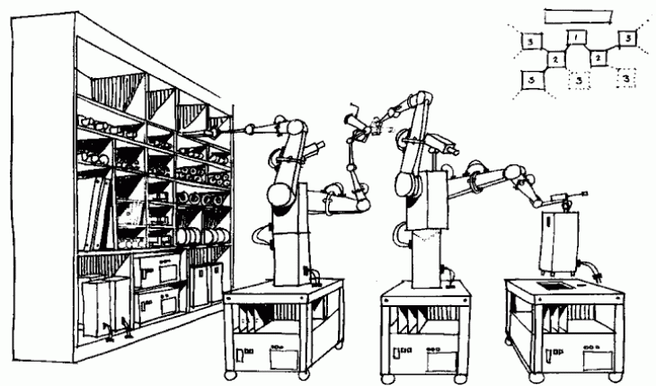
БУДУЩЕе4: Нереальный Сценарий
Мы победим все невзгоды и станем лежать под технологическим бананом, который будет сам падать в рот
- безграничные источники энергии
- машины будут самовоспроизводиться и делать всё за человека
Люди Как ленточные
черви

Slide 17
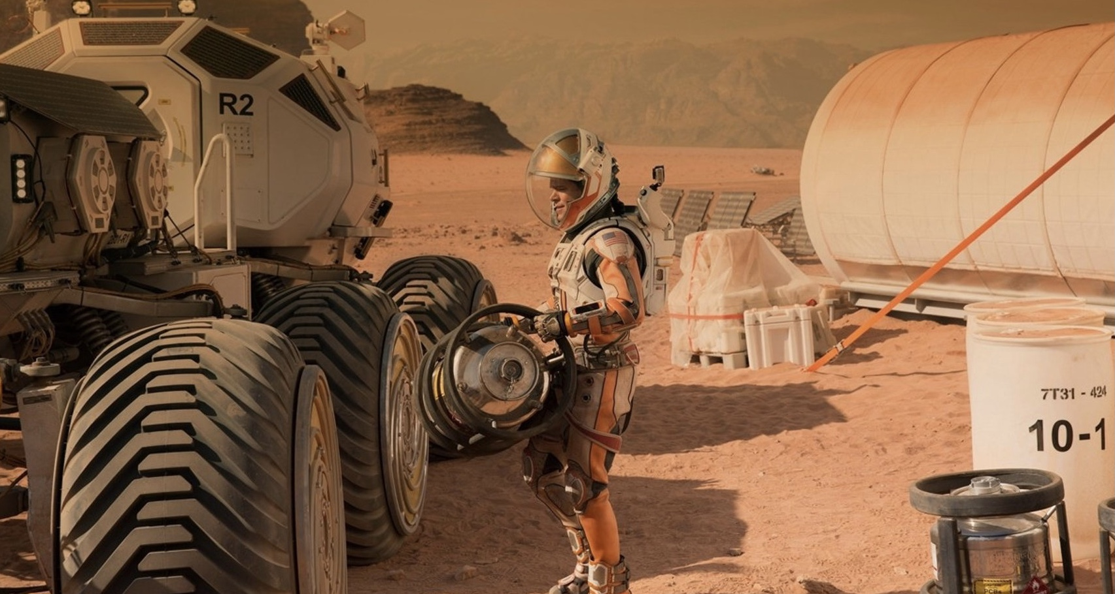
Будущее5: Освоение космоса
Мы сможем жить в космосе:
- улучшение легких, приспособление к атмосфере других планет;
- солнечный свет и радиация будут приносить меньше вреда;
- способность
получать энергию
из света и воздуха.

Slide 18
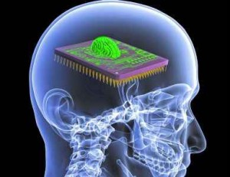
Будущее6: Технологическая сингулярность
Мозг+технологии=суперчеловек:
- более быстрое мышление;
- человек думает как компьютер;
- скорость реакции и движений;
- самовосстановление, продление жизни.

Slide 19
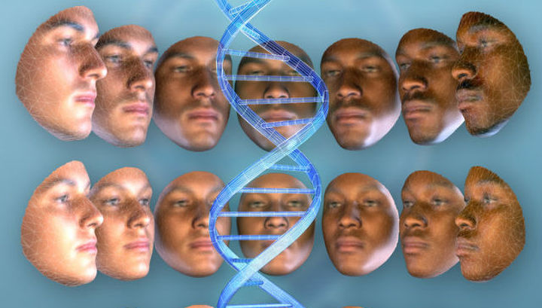
Будущее7: ничего не меняется
Немного поменяются люди, сейчас тенденция такая:
- Мозг уменьшится
- зубы уменьшатся
- уменьшатся стопы,
меньше пальцев,
не будет Сводов
Нужно больше разнообразия!

Slide 20

Хорошо: колонизация марса, чипы внутри, новые возможности.
Выводы: хорошее ли будущее нас ждёт
Плохо: мало движения, спячка, жара, исчерпание всех ресурсов, уничтожение планеты.
Итог: можно дальше совершенствоваться

Slide 21
Спасибо за внимание
Источники
Происхождение человека (антропогенез). Статья в онлайн-источнике: https://foxford.ru/wiki/biologiya/proishozhdenie-cheloveka-antropogenez.
Станислав Дробышевский: Новые виды людей: 5 сценариев биологического будущего человека: https://theoryandpractice.ru/posts/15222-novye-vidy-lyudey-5-stsenariev-biologicheskogo-budushchego-cheloveka
Будущее. Статья в онлайн-источнике: https://ru.wikipedia.org/wiki/Будущее.Википедия
Будущее человечества: четыре основных сценария развития. Новость на сайте http://www.ras.ru/news/shownews.aspx?id=35709bd9-2da8-4992-9fbe-eb39edef13c9

